Slide 1
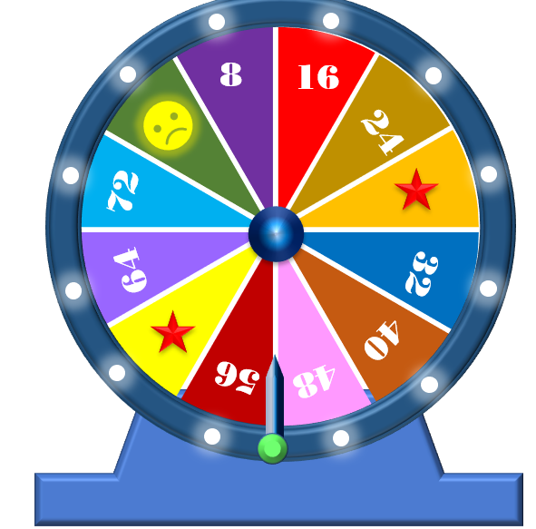
Sep
Oct
Nov
Dec
Jan
Feb
Mar
Apr
May
Jun
Jul
Aug
A
Trò chơi:
Vòng quay diệu kì
B
C
D
E
F

Slide 2

Luật chơi:
HS quay 1 vòng, kim chỉ số nào thì đếm cách 8 bắt đầu từ số đó đến 80.
Ví dụ: sau 1 vòng quay, kim chỉ số 8, HS đếm:
8, 16, 24, 32, 40, 48, 56, 64, 72, 80
Nếu HS quay vào ô mặt mếu, sẽ mất lượt.
Nếu HS quay vào ngôi sao may mắn sẽ được phần thưởng.
TRÒ CHƠI
ĐẾM CÁCH 5

Slide 3



VÒNG QUAY KÌ DIỆU
8
16
24
72
64
32
40
56
48

Slide 4

Sep
Oct
Nov
Dec
Jan
Feb
Mar
Apr
May
Jun
Jul
Aug
A
B
Priorities
Saturn is composed of hydrogen and helium
Jupiter is the biggest planet of them all
Despite being red, Mars is a cold place
Mercury is the closest planet to the Sun
Venus is the second planet from the Sun
C
D
E
F

